Slide 1
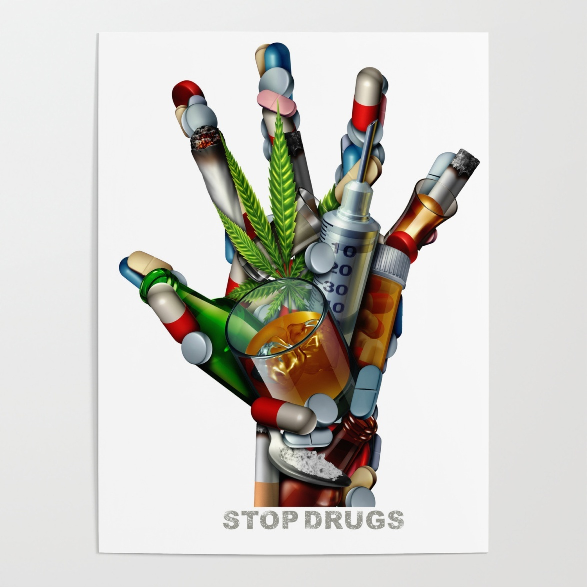
Илегална трговина дрогом
Шифра презентације: П2333

Slide 2
Основне карактеристике илегалне трговине дрогом
Дрога је природна или синтетичка хемијска супстанца која утиче на промене у физиолошким и психичким (интелектуалним, емоционалним и мотивационим) функцијама, битно мења понашање
Наркомафија-криминалне групе које раде са дрогама
Цена дроге се увећава препродајом-улична цена већа од
почетне
Србија је транзитна земља али и тржиште дроге
Мафијашки картели међ.продаваца дроге на велико
Крим.групе које се баве снадбевањем националних тржишта навелико
Средњи препродавци дроге који држе регије/градове
Улични препродавци “на мало”

Slide 3
Транзитна подручја дроге:
“Балкански пут дроге”
Турска,Бугарска,Србија,Мађарска,запад Грчка,Македонија,Србија,Мађарска,запад
Балканским путем доминирају иранска,либанска,турска,бугарска наркомафија
Албанска мафија
Београдски аеродром-илегални пут кокаина
Новији пут дроге-КиМ,Црна Гора,Хрватска,запад
Марихуана/Албанка-Албанија,Србија(завршава код нас)или иде премаМађарској
Синтетичке дроге-са запада(Холандија) преко Мађарске за Србију(где се задржава део),а други део се транспортује према Македонији и Грчкој

Slide 4
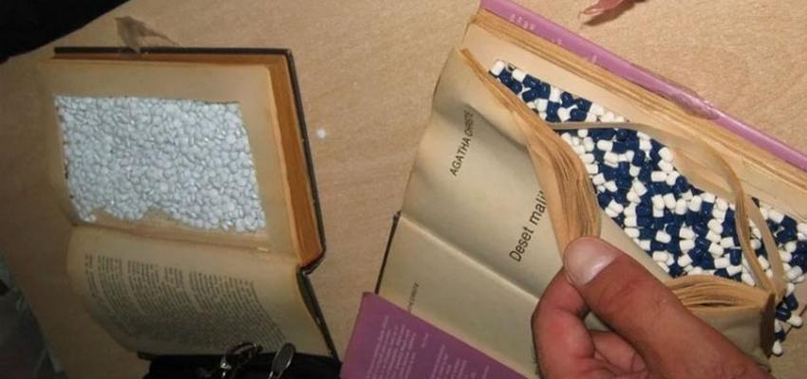
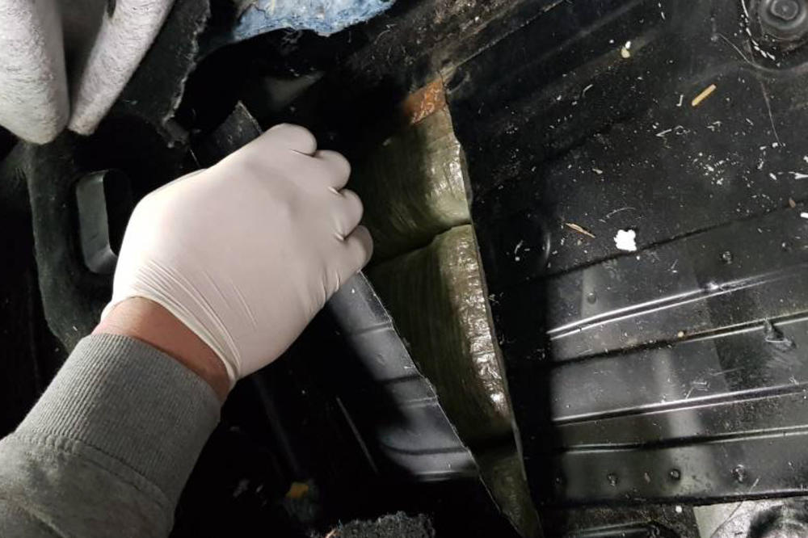
Места сакривања дроге:
Теретна возила:
Роба
Посебни бункери
Путничка возила:
Резервоар
Вентилациони отвори
Седишта
Резервне гуме
Возови
Лични пртљаг,делови одеће,кутије за лекове,природне шупљине тела
Дешава се да се херметички запакована дрога прогута и тако пребаци преко границе

Slide 5
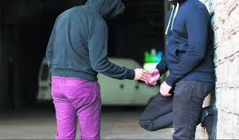
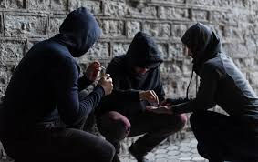
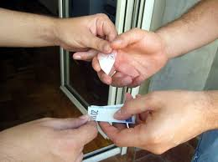
Наркодилери у Србији су:незапослени,студенти,ђаци-до 30 год.
Дилери на велико који имају новац,руководе послом,сносе новчани ризик-на врху
“тркачи”/улични препродавци на мало-послови растурања и дистрибуције,сносе законске санкције улична паковања дроге-за продају дроге наркозависницима
1.херојин-пакетићи од станлиола,обични папир,најлон кесице
2.кокаин-пакетићи од станлиола,папир
3.ЛСД-беле пилуле,у праху у разним бојама капсула,раствор без воде
4.екстази-таблете разних боја са сличицама
5.растурање дрога-кафићи,станови,рејв-журке,рејв-дискотеке

Slide 6
Наркоманија и криминалитет
Криминал у вези са дрогом и њеним коришћењем је повезан са формама криминалитета и са неким облицима пропадања друштвене заједнице:
Производња,држање,стављање у промет и омогућавање уживања дрога-кривично дело
Наркомани почињу да врше кривична дела како би дошли до новца за дрогу
Велики број наркозависника су наркодилери
Са илегалном трговином дроге тесно је везана корупција којом се утиче на судове,правосуђе,полицију,царину
Наркокриминалитет је повезан и нераздвојан са формама илегалног прања новца
Криминалитет у вези са дрогом је моторна снага за развој организованог криминалитета уопште
Наркомани су жртве илегалне трговине дроге и услед њиховог пропадања трпи заједница
Мушкарци-имовински криминал;наркоманке-проституција
Наркомани-ризични за пренос ХИВ-а

Slide 7
Тактика и техника откривања илегалне трговине дроге
Јединствене националне банке података о злоупотреби дрога и учиниоцима
рег.групе наркодилера;наркодилери;наркомани;везе и контакти;места дистрибуције дроге;путеви дистрибуције дроге,догађаји...
О заплени дроге се обавештава МУП
Тајност података ове базе
Инсталирање компијутерских аналитичких програма за
претраживање и упоређивање на основу задатих кључних речи и задатих параметара
Подаци о учиниоцима се шаљу информационим системима на граничним прелазима ;са упутствима полицијским и царинским органима о мерама контроле

Slide 8
Тактика и техника откривања илегалне трговине дроге
У свету се криминалистичка делатност заснива на ангажовању информаната, прикривених полицијских извиђача и употреби софистицираних техничких средстава за праћење, снимање, прислушкивања разговора и комуникација између криминалаца и њихових заштитника
Пример:ДЕА (Enforcement Administration)
Неке мере за унапређивање криминалистичке праксе у погледу сузбијања и превенције криминала у вези са дрогом:
Поседовање компјутерске базе података са програмима за анализу по разним критеријумима
Успостављање координације и сарадње између линијских служби за откривање илегалне трговине дрогом и оних који се баве откривањем имовинског криминалитета
Појачавање контроле у школама,поред њих,на местима где се млади окупљају,у дубини територије
Контрола улаза и излаза дроге у земљу
Ширење позитивне праксе и искуства између полицајаца који се овим проблемом баве

Slide 9
Кратка тактичка упутства:
Препознавање трговаца дрогом
Мањи дилери: Трговци на велико:
Психичке промене ретко се распознају по спољњем изгледу
Промене понашања или предмету које носе
Физичке промене
Индикатори који указују да је реч о трговини дрогом:
Кључеви од поштанског сандучета
Ношење прецизних вага,средстава за разређивање
Задржавање на местима окупљања наркомана иако се лице издваја по одећи
Готов новац распоређен у делове
Спискови са именима рег.зависника/дилера
Посед не мале количине дроге/пакетића са малим кол.дроге
Вишеструки контакт са истим особама
Сумњиво понашање на релевантним местима и издојено паркирање возила

Slide 10
Претрес:
Ношење рукавица
Кад год је могуће користити обучене псе
Сумњиве материје одузети,не пробати их
Обратити пажњу на справе за препакивање,амбалаже за уличну продају,справе за конзумирање дроге
Одузети предмете којима се могу наћи трагови дроге
Обратити пажљу на листе са именима и бројкама,меморију телефона,бројеве телефона...
На амбалажи се могу наћи трагови папиларних линија лица кроз чије руке је прошло паковање дроге
Трагови дроге се траже и на заплењеним новчаницама
Доказе,скровишта,справе-фотографисати,сачинити скицу и записник
Водити рачуна о властитој безбедности
Ослушкивати јавно поговарање
Тајно снимати,записивати рег.таблице,прикупљати податке о лицима са којима је осумњичени контактирао

Slide 11
Дрога и корупција
Случајеви да се полиција која открива и сама бави илегалном трговином дроге
Случај:Мексико-полицијско одељење за сузбијање илегалне трговине дрогом је диловало и пропуштало дрогу(сви су ухапшени)
Код нас такође постоје такви случајеви где је полиција за откривање овакве трговине постала члан наркокриминалних организација
Такође,случај да је шеф одељења за сузбијање дрогом осуђен као сарадник мафијашког картела
У илегалну трговину дрогом су укључена и војна лица,политички лидери,саринарници,лица из правосуђа
Спољње и унутрашње мере за откривање и доказивање корупције
Нпр.полицајци се јављају као криминалаци и нуде новац или дил тужиоцима,судијама;тајно снимају;озвучују службене и друге просторије...

Slide 12
Врсте опојних дрога
Према пореклу:
Природне –опијум и његови деривати(морфијум,херојин),канабис(хашиш,хашишово уље,марихуана),биљка кока и њени деривати(кокаин),кактус пејотл(мескалин)..
Вештачке/синтетичке-депресанти(барбитурати),стимуланси(амфетамини),халуциногени(ЛСД)...
Према интензитету токсичности:
Дроге мањег степена токсичности:неуроумирујућа средства,лекови..
Дроге већег степена токсичности:опијум,хашиш,марихуана,кокаин,ЛСД..
У зависности од тога, да ли њихово конзумирање доводи до стања психичке или
психо-физичке зависности:
оне које изазивају психичку зависност: хашиш, кокаин, ЛСД, мескалин, амфетамини итд
оне чија употреба доводи до обе врсте зависности: опијум и његови деривати(хероин), барбитурати и поједини седативи
Фармаколошка подела:
наркотици
психостимулатори(кокаин, амфетамин)
психодепресори
халуциногени (марихуана, хашиш, ЛСД).
Подела на :
Тешке/тврде:опијум и деривати
Лаке/меке:канабис

Slide 13
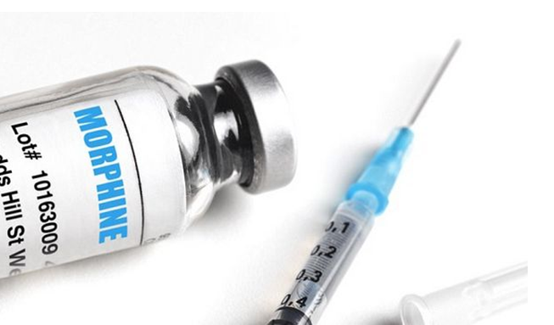
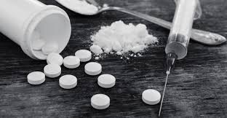
Морфијум
Добија се из опијума
Ублажава јаке болове
Бео кристални прах
Може бити беж,смеђе боје,тамно љубичаста
Углавном без мириса,али може имати мирис амонијака
употеба.:гутањем таблета,убризгавањем путем ињекција
Дужа употреба:тровање,па чак и смрт
Депресивно дејство на централни нервни систем

Slide 14
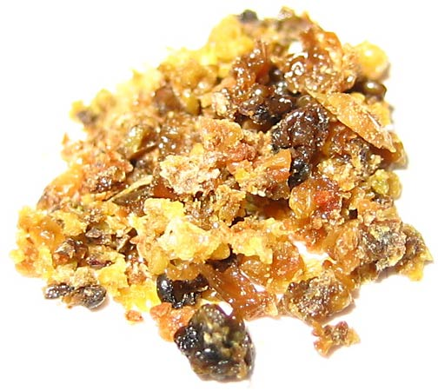
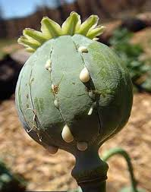
Опијум
прва супстанца која се користила као опојна дрога
старогрчка реч-”опос” тј.сок
добија се из опијумског мака-”цвет сна”
светло смеђа, смеђа или црно смеђа маса, тешког мириса на мак и горког укуса
на илегалном нарко тржишту појављује се у различитим облицима од груменова и погача до прашкова и отопина
изазива физичку и психичку зависност
коришћење изазива:поспаност,губитак апетита,тромост...
злоупотреба се врши пушењем,једењем,ињекцијама
дејство је веће када се једе

Slide 15
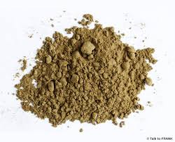
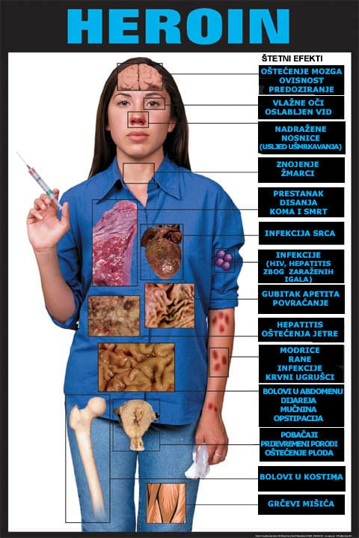
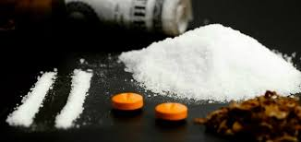
Хероин
добија се прерадом морфијума
на илегалном тржишту се не јавља у чистом облику
различита боја:са далеког истока је црвен,из југоисточне
Азије је плав,смеђ,бео
најопаснија и најраспрострањенија дрога
најчешће се меша са шећером у праху,брашном,
лимунтусом
горак,без мириса,раствара се у води
користи се ушмркавањем,или убризгавањем
путем ињекција,пушењем
стално изазива потребу за већом дозом
изазива смрт

Slide 16
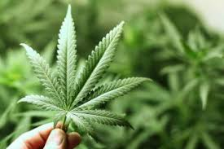
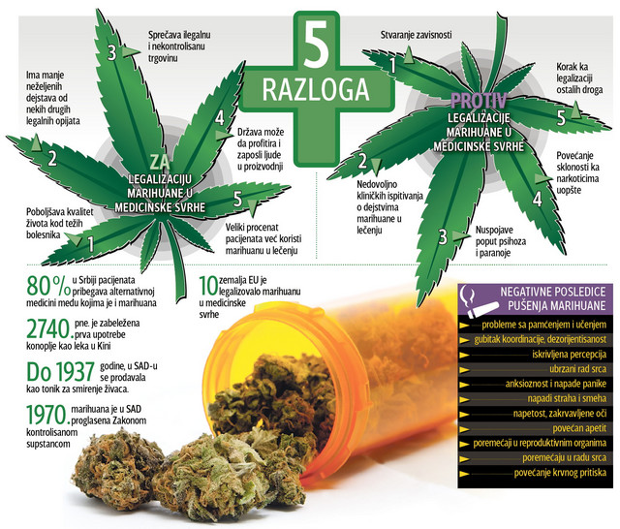
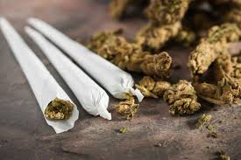
Марихуана
лек који мења мисли
Cannabis sativa
садржи више од 480 састојака,верује се да је ТХЦ главни
дрога биљног порекла;добија се мрвљењем листова индијске конопље
осушени листови се користе као “џоинт”
често се конзумира са дуваном
почетни знаци:еуфорија,смех,црвенило очију,
причљивост,сушење уста...
узимање ове дроге је попримило
епидемијске размере

Slide 17
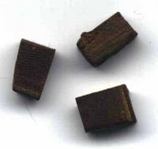
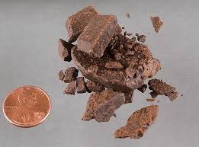
Хашиш
тврда смоласта маса;добија се из биљке канабис
јаког мириса,горког укуса,светлозелене до смеђе боје
на тржишту долази у такозване погаче или у таблама које
личе на смеђи хлеб/табле чоколаде
улични назив:”шит,хаш”
свежи хашиш има специфичну арому
често се скрива у резервоарима приликом транспорта да би се смањила могућност откривања од стране дресираног пса трагача
садржи велику количину ТХЦ;10 пута јачи од марихуане
користи се пушењем
последице:халуцинације,губитак осећаја за време и простор...

Slide 18
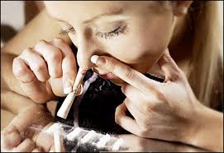
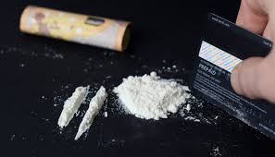
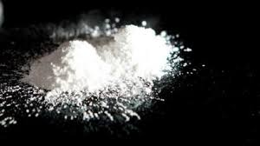
Кокаин
најстарија и најпопуларнија дрога
добија се из биљке коке(лат. Eruthroxylon coca)
снежно бели кристални прах,горког укуса,без мириса
најчешће се користи ушмркавањем
не развија толеранцију и физичку зависност
ствара снажну психичку зависност
дуга злоупотреба-”кокаинска психоза”

Slide 19
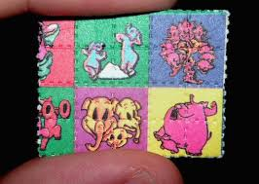
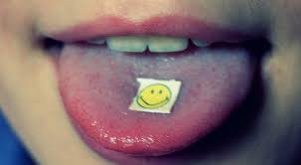
ЛСД
најјача халуциногена дрога
бели прашак,без мириса и укуса
мале беле пилуле,прашак у обојеним капсулама,раствор без мириса,укуса и боје
употреба:орално/преко ињекција
изазива промене у перцепцији,размишљању,активности
стања при коришћењу ове дроге се мењају од еуфорије,смеха до плача
ствара најнепредвидљиве па и трагичне последице
примењује се на људе:експериментално,терапеутски,рекреационо

Slide 20
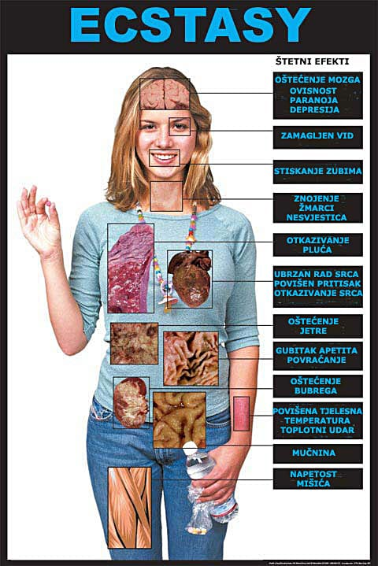
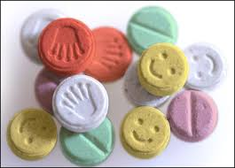
Екстази
по дејству се налазе између стимуланса и халуциногена
таблете,капсула,прашак
употреба:орално
изазива осећај еуфорије,повећану будност,
жељу за хиперактивношћу
биолошке реакције:повећане крвног притиска,
аритмија срца
популарна и распрострањена дрога међу младима

Slide 21
Кривична дела у вези са опојним дрогама по законодавству Републике Србије
три кривична дела
злоупотребе опојних дрога у оквиру главе XXIII Законика (Кривична дела против здравља
људи), а то су:
1) Неовлашћена производња и стављање у промет опојних дрога (члан 246),
2) неовлашћено држање опојних дрога (члан 246а) и
3) омогућавање уживања опојних дрога (члан 247).

Slide 22
Фазе у кријумчарењу опојних дрога
Делатност производње и прераде
2. Делатност кријумчарења или транзита опојне дроге
3. Трговина на велико и
4. Трговина на мало

Slide 23
Неовлашћена производња и стављање у промет опојних дрога (члан 246 КЗ РС)
(1) Ко неовлашћено производи, прерађује, продаје или нуди на продају или ко ради продаје купује, држи или преноси или ко посредује у продаји или куповини или на други начин неовлашћено ставља у промет супстанце или препарате који су проглашени за опојне дроге казниће се затвором од три до дванаест година.
(2) Ко неовлашћено узгаја мак или психоактивну конопљу или друге биљке из које се добија опојна дрога или које саме садрже опојну дрогу, казниће се затвором од две године до осам година.
(3) Ако је дело из става 1. овог члана извршено од стране групе, или је учинилац овог дела организовао мрежу препродаваца или посредника, учинилац ће се казнити затвором од пет до петнаест година.
(4) Казном из става 3.овог члана казниће се ко продаје,нуди на продају или без накнаде ради даљег стављања у промет даје опојне дроге малолетном лицу,душевно болесном лицу,лицу које је привремено душевно поремећено,лицу које је теже душевно заостало или лицу које се лечи од зависности од опојних дрога,или ко ставља у промет опојну дрогу помешану са супстанцом која може довести до тешког нарушавања здравља,или ко изврши дело из става 1.овог члана у установи образовања и васпитања или у њеној непосредној близини или установи за извршење кривичних санкција или у јавном локалу или на јавној приредби, или ако дело из ст.1.и 2.овог члана учини службено лице,лекар,социјални радник,свештеник или лице запослено у установи образовања и васпитања искоришћавањем свог положаја или ко за извршење тог дела користи малолетно лице.

Slide 24
(5) Ако је дело из става 1. овог члана извршено од стране организоване криминалне групе, учинилац ће се казнити затвором од најмање десет година.
(6) Учинилац дела из става 1. до 5. овог члана који открије од кога набавља опојну дрогу може се ослободити од казне.
(7) Ко неовлашћено прави, набавља, поседује или даје на употребу опрему, материјал или супстанце за које зна да су намењене за производњу опојних дрога, казниће се затвором од две до осам година.
(8) Опојне дроге и средства за њихову производњу и прераду одузеће се.

Slide 25
Неовлашћено држање опојних дрога ( члан 246а КЗ РС )
(1) Ко неовлашћено држи у мањој количини за сопствену употребу супстанце или препарате који су проглашени за опојне дроге, казниће се новчаном казном или затвором до три године, а може се ослободити од казне.
(2) Ко неовлашћено држи у великој количини супстанце или препарате који су проглашени за опојне дроге,касниће се затвором од три до десет година
(3) Учинилац дела из става 1. и 2.овог члана који открије од кога набавља опојну дрогу може се ослободити од казне.
(4) Ако је учиниоцу кривичног дела из става2.овог члана изречена казна затвора,та казна не може да се изврши на начин предвиђен у члану 45.став 3.овог законика
(5) Опојне дроге одузеће се.

Slide 26
Омогућавање уживања опојних дрога ( члан 247 КЗ РС )
(1) Ко наводи другог на уживање опојне дроге или му даје опојну дрогу да је ужива он или друго лице или стави на располагање просторије ради уживања опојне дроге или на други начин омогућује другом да ужива опојну дрогу, казниће се затвором од шест месеци до пет година.
(2) Ако је дело из става 1. овог члана учињено према малолетном лицу или према више лица или је изазвало нарочито тешке последице, учинилац ће се казнити затвором од две до десет година.
(3) Ако је услед извршења дела из става 1. овог члана наступила смрт неког лица,учинилац ће се казнити затвором од три до петнаест година
(4) Опојне дроге одузеће се.

Slide 27
Извори:
Б.Симоновић, “ Криминалистика “, Правни факултет, Крагујевац, 2012.
Кривични законик, “Сл. Гласник РС”, 2011.
Н. Мрвић Петровић, Кривично право, Правни факултет, Београд, 2006.
https://www.wikipedia.org/

Slide 28


Хвала на пажњи и гледању!

